Slide 1
泰它西普注射液
申报目录类别：基本医保目录
全球首个且唯一获批治疗IgA肾病的双靶点生物制剂，填补靶向治疗空白
自主研发，国家科技重大专项，优先审评审批
Notes:
路径

Slide 2
目 录
1
基本信息
全球首个且唯一获批治疗IgA肾病的双靶点生物制剂，参照药建议：空白
2
创新性
首个APRIL/BLyS拮抗剂，双重作用全面阻断，强效安全
3
有效性
起效更快：24h尿蛋白肌酐比降幅最高，达到55%；作用更强：肾功能衰退减少87%，血尿症状患者减少71%；权威指南推荐
4
安全性
总体安全性和安慰剂相当，严重不良事件发生率低于安慰剂，长期安全耐受
5
公平性
填补IgA肾病靶向治疗空白，减少终末期肾病发生, 节约医保基金

Slide 3
IgA肾病疾病负担重，目录内仅激素类药物，安全性等存在局限性，选择有限，亟需更多高效特异性治疗
基本信
息1/3
IgA肾病疾病负担重
未满足需求高
经国家药监部门批准上市的新通用名药品
经国家药监部门批准上市的新通用名药品
未满足需求高
IgA肾病是一种严重的、由免疫介导的、最常见原发性肾小球疾病^{1,2}。中国患者病情更严重，疾病进展更快，预后更差³
中国患者免疫炎症性损伤更为突出，更需特异性治疗⁵，尤其是减少致病性IgA及其抗体的药物
多发于青壮年，16～35岁患者约占总发病人数的80%³
既往支持治疗居多，缺乏高效特异性治疗方案
高达50%的IgA肾病患者在确诊后10年内发展为肾衰竭，需靠长期透析/肾移植维持生命，严重危害生命质量、经济负担重。与匹配的健康人群相比，IgA肾病患者的预期寿命缩短约6年⁴
目录内仅激素类特异性治疗方案，长期使用安全性不佳(最常见激素类不良反应: 周围性浮肿、高血压、肌肉痉挛和痤疮)。亟需更多创新机制药物，高效早期延缓肾功能损伤
*流病数据：中国每年新发患者约3万人（IgA肾病中西医结合诊疗指南.2023）
Barratt J, et al. Kidney Int Rep. 2020 Aug 20;5(10)_1620-1624
Stamellou E, et al. Nat Rev Dis Primers. 2023 Nov 30;9(1)67
王海燕,赵明辉主编. 肾脏病学[M].北京: 人民卫生出版社,第4版, 2021: 837
Stoneman S, et al. JAMA.2026：3579
中国成人IgA肾病及IgA血管炎肾炎临床实践指南.2025

Slide 4

泰它西普注射液是全球首个且唯一获批治疗IgA肾病的双靶点生物制剂
基本信息
2/3
申报目录类型
申报条件
基本医保目录
申报条件
条件1：经国家药监部门批准上市的新通用名药品
药品通用名称 | 泰它西普注射液
说明书适应症 | 适用于降低存在疾病进展风险的原发性免疫球蛋白A肾病（IgAN）成人患 者的蛋白尿
注册规格 | 80 mg（1.0 mL）/支
用法用量 | 预充式注射器经皮下注射。推荐剂量为240 mg/次（3支），每周一次
药品注册分类 | 治疗用生物制品2.1; 2.2类
全球首个上市国家/地区及上市时间 | 中国大陆 ，2026年6月3日
中国大陆首次上市时间 | 2026年6月3日
大陆地区同通用名药品上市情况 | 无（独家产品）
是否 OTC 药品 | 否

Slide 5
泰它西普注射液填补特异性治疗靶向空白，全面升级，建议空白参照
基本信息
3/3
1
参照药建议：空白
2
泰它西普注射液全面升级
经国家药监部门批准上市的新通用名药品
经国家药监部门批准上市的新通用名药品
同领域无同作用机制药物
全球首创
精准靶向BLyS及APRIL，从源头抑制疾病进展；独特双重作用，相较单靶点更全面、更强效
全球首个且唯一获批治疗IgA肾病的双靶点生物制剂，填补特异性治疗靶向空白
创新靶点
疗效卓越
所有已发表IgA 肾病创新药物Ⅲ期临床试验数据中，泰它西普24h尿蛋白肌酐比降幅最高，达55%，权威指南/共识一致推荐¹⁻⁵
全球首个且唯一APRIL/BLyS拮抗剂，双管齐下，作用致病源头；NMPA优先审评审批
与目录内同领域现有治疗方案不可比
安全性优
解决激素类长期使用安全性问题。III期临床研究证明，泰它西普安全性与安慰剂组无差异⁵
无头对头临床试验，临床试验设计差异大，无法精准比较
中国成人IgA肾病及IgA血管炎肾炎临床实践指南（2025）
泰它西普治疗IgA肾病的临床实践专家指导意见
泰它西普在儿童免疫性肾小球肾炎中应用专家组.
KDIGO 2025 Clinical Practice Guideline for the Management of IgAN and IgAV.Kidney International. 2025
ASN Kidney Week 2025 Abstract: SA-OR083

Slide 6
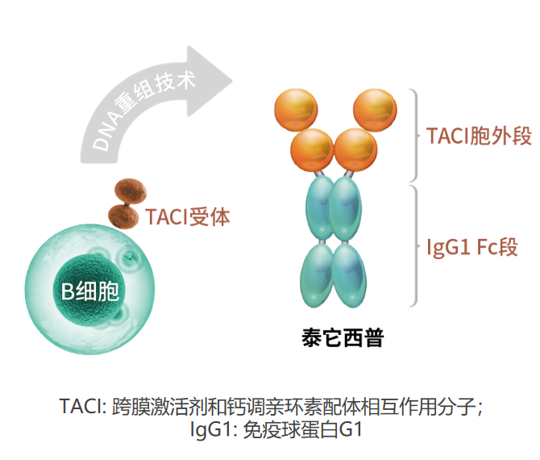
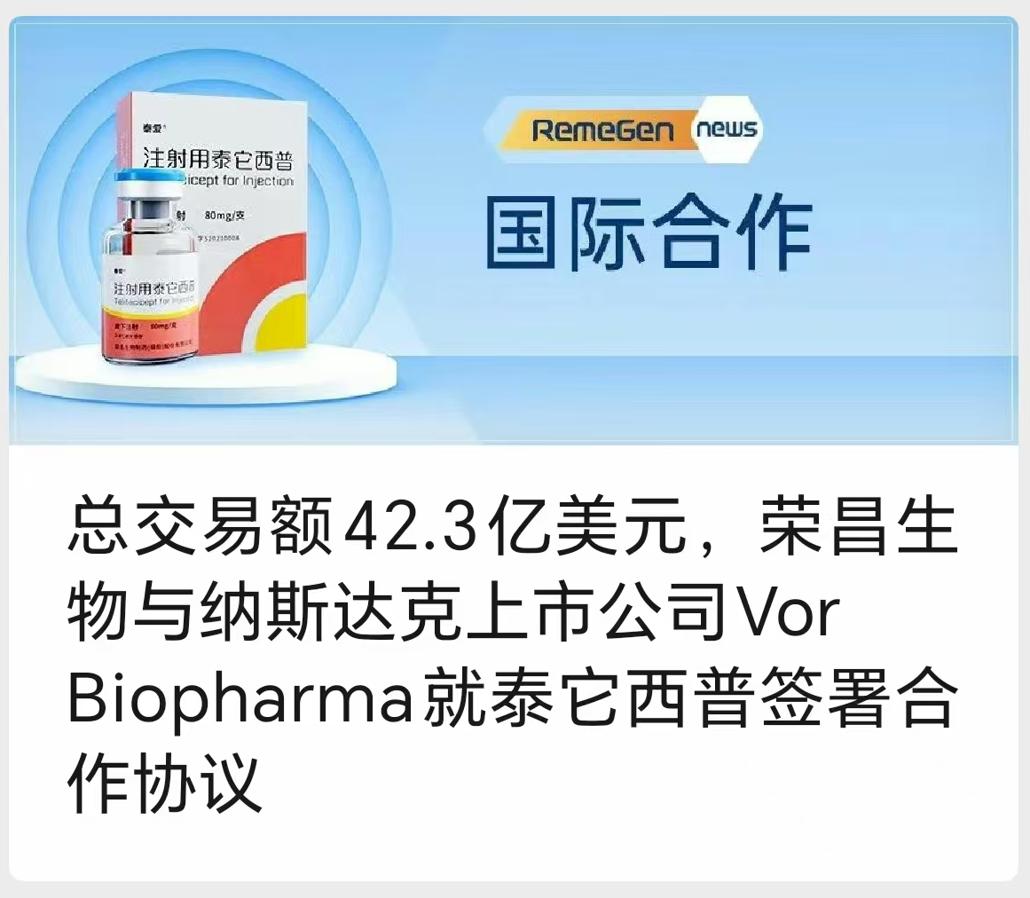
泰它西普注射液是首个APRIL/BLyS拮抗剂，双重作用全面阻断，强效安全
创新性
1/1
全球首创，直击源头，提升临床获益
中国自主创新，国内外认可
全球首个且唯一的APRIL/BLyS拮抗剂，全面阻断：
  阻断BLyS，抑制自身反应性B细胞发育成熟，有助疾病控制（相关研究表明¹，BLyS过表达促进IgA异常糖基化及肾脏免疫复合物沉积）
  阻断APRIL，抑制成熟B细胞分化为浆细胞，并减少自身抗体分泌，更好地控制疾病活动（相关研究表明²，APRIL表达升高可诱导 IgA 肾病患者的 IgA1异常糖基化）
十一五、十二五、十三五“国家重大新药创制科技重大专项”支持
被纳入中国NMPA“优先审评审批”
拥有完全自主知识产权，中国原研新药
疗效卓越，海外BD成功，服务全球患者
全人源TACI-Fc融合蛋白，免疫原性弱，不容易产生耐药的抗药物抗体
唯一作用于IgA肾病致病源头的双靶点生物制剂，填补特异性治疗靶向空白
McCarthy DD, et al. J Clin Invest. 2011 Oct;121(10):3991-4002
Medicine (Baltimore). 2016 Mar;95(11):e3099.
Notes:
参考文献+格式修改0608

Slide 7
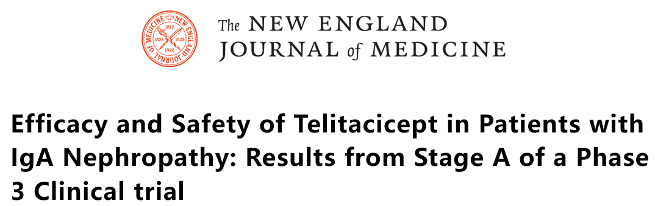
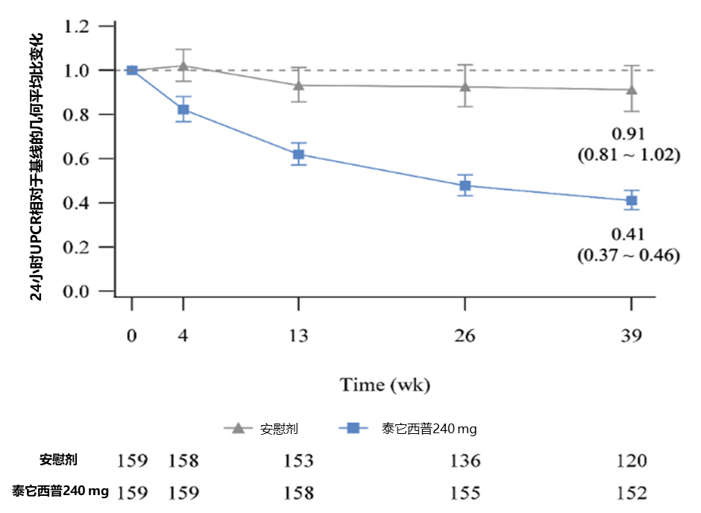
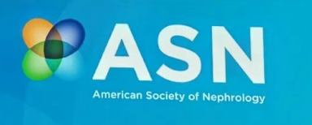
泰它西普注射液起效更快：所有已发表IgA 肾病创新药Ⅲ期临床研究数据中，泰它西普24h尿蛋白肌酐比降幅最高，达到55%
有效性
1/3
泰它西普IgA肾病Ⅲ期研究显示¹，治疗39周：
关键试验结果多次登顶国际顶级医学期刊/大会
经国家药监部门批准上市的新通用名药品
24小时UPCR相对于基线的几何平均比变化
泰它西普组24小时尿蛋白肌酐比（UPCR）较基线比值与安慰剂组相比降低55%(p<0.0001)
（UPCR：-58.9% VS -8.8%）
国际医学顶刊《新英格兰医学杂志》²：”在疾病高进展风险的IgA肾病患者中，接受泰它西普治疗39周比安慰剂更能显著降低24小时尿蛋白/肌酐比值”
作为“最新突破性研究”入选2025年美国肾脏病年会（ASN）最新突破性口头报告（Late-Breaking Oral）¹
ASN Kidney Week 2025 Abstract: SA-OR083
Lv J C, et al. N Engl J Med,2026,394(19):1916-1924

Slide 8
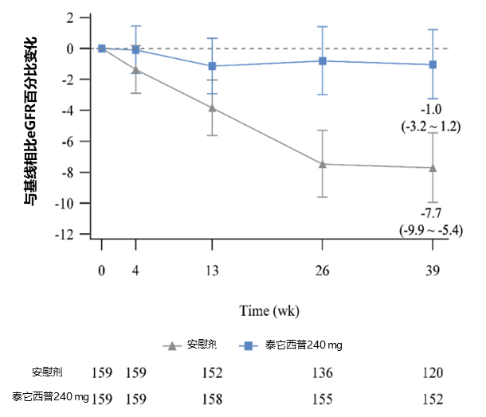
泰它西普注射液作用更强：肾功能衰退减少87%，血尿症状患者减少71%
有效性
2/3
泰它西普实现强效稳定肾功能
泰它西普明显缓解患者血尿症状
泰它西普IgA肾病Ⅲ期研究显示¹，治疗39周：
泰它西普组肾功能衰退减少87%：估算肾小球滤过率（eGFR）较基线变化的几何均值百分比泰它西普组基本稳定(-1.0%)vs安慰剂组明显恶化(-7.7%)
泰它西普组eGFR较基线下降≥30%的患者比例与安慰剂组相比显著降低（6.3%vs27.0%）
泰它西普IgA肾病Ⅲ期研究显示，治疗39周：
泰它西普组血尿阳性患者比例由基线71.1%下降至20.9% VS 安慰剂组血尿阳性的患者比例由基线71.3%上升至73.5%
eGFR从基线至39周的
百分比变化
39周时eGFR下降≥
30%的患者比例
经国家药监部门批准上市的新通用名药品
经国家药监部门批准上市的新通用名药品
经国家药监部门批准上市的新通用名药品
治疗期间血尿阳性的患者比例
1. ASN Kidney Week 2025 Abstract: SA-OR083

Slide 9

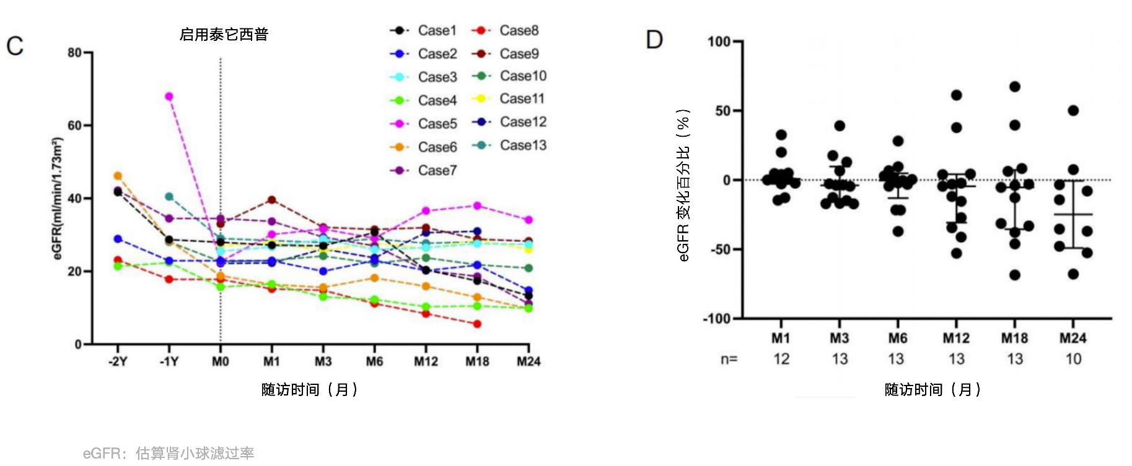
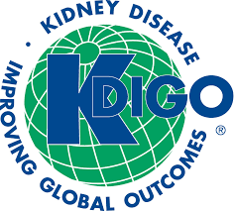
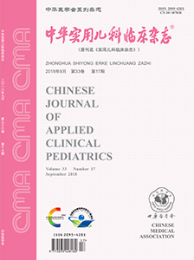
真实世界数据验证：泰它西普注射液具有优秀肾脏保护能力，获指南推荐
有效性
3/3
泰它西普显著延缓肾功能衰退
经国家药监部门批准
国内外指南/共识一致推荐
泰它西普真实世界回顾性病例研究¹：
泰它西普治疗 6 个月使蛋白尿下降 45%，并在 24 个月内维持稳定降幅，显著延缓肾功能恶化。患者平均 eGFR 在 6 个月、12 个月、18 个月、24 个月与基线（24.59 ± 5.63 mL/min/1.73 m²）相比无统计学差异
中国成人IgA肾病及IgA血管炎肾炎临床实践指南（2025）²
经国家药监部门批准上市的新通用名药品
泰它西普2年肾脏保护数据
2025 KDIGO IgA肾病和
IgA血管炎临床管理实践指南³
泰它西普在儿童肾小球肾炎中应用的专家建议⁴
Chen X，et al.Kidney Dis-Basel, 2026, April, 2296-9381
中国IgA肾病协作组科学委员会 中华预防医学会肾脏病预防与控制专业委员会. 中华内科杂志, 2025, 64(10): 918-944
KDIGO 2025 Clinical Practice Guideline for the Management of IgAN and IgAV. Kidney International
泰它西普在儿童免疫性肾小球肾炎中应用专家组.中华实用儿科临床杂志,2025,40(8):571-579

Slide 10
泰它西普注射液安全性良好，与安慰剂相当，整体耐受可控
安全性
1/1
1
2
3
药品说明书收载的安全性信息¹
Ⅲ期临床研究中本品与安慰剂比较¹
药品在国内外不良反应发生情况
不良反应可管可控，具有良好安全性和耐受性
最常报告的不良反应为上呼吸道感染、注射部位反应、尿路感染、血免疫球蛋白M降低、血免疫球蛋白G降低
泰它西普注射液的安全性数据来自于一项“评价重组人 B 淋巴细胞刺激因子受体-抗体融合蛋白治疗原发性IgA肾病患者的有效性和安全性的III期临床研究”，研究提示：
泰它西普注射液刚刚获批上市，尚未接收到上市后不良反应报告
注射用泰它西普（冻干粉针）上市以来的药品不良反应监测情况：自2021年3月9日在中国获批上市以来，未收到国家药品监管部门发出的安全性警告，黑框警告或撤市等监管通知
泰它西普注射液安全性特征和泰它西普（冻干制剂）安全性特征相似
泰它西普安全性与安慰剂组无差异
4
泰它西普安全性经多项临床试验验证¹
泰它西普（冻干制剂）的安全性特征总结来自于在系统性红斑狼疮（SLE）患者，类风湿关节炎（RA），重症肌无力（MG）和其他适应症患者中开展的9项临床试验，共1111例接受泰它西普160mg（N=836）和240mg（N=275）皮下注射治疗患者的安全性数据（泰它西普治疗IgA肾病Ⅰ/Ⅱ期临床试验使用的是冻干制剂注射用泰它西普，Ⅲ期使用预充针式泰它西普注射液）
泰它西普注射液药品说明书

Slide 11
填补IgA肾病靶向治疗空白，减少终末期肾病发生, 节约医保基金
公平性
1/1
符合“保基本”原则
IgA肾病是我国透析患者的最主要病因，透析带来巨大经济负担，我国透析患者每年医保支出高达386亿~394亿¹。中国患者免疫炎症性损伤更为突出，更需特异性治疗，需求迫切
弥补目录短板
泰它西普注射液填补目录内IgA肾病生物靶向治疗空白，解决迫切需求，节约医保基金支出
双靶点针对IgA肾病关键上游致病通路，实现快速、显著临床改善：降低尿蛋白、延缓肾功能衰退²（4周起效，39周24h尿蛋白肌酐比降幅达55%）；全人源融合蛋白结构，不易产生耐药，适宜长期用药；弥补目录内激素类长期安全性不佳局限性
提升公共健康水平
泰它西普注射液可帮助IgA肾病患者显著延缓肾功能衰退，避免过早进展至终末期肾病，减少透析/肾移植患者人群，减轻家庭治疗负担、提高青壮年回归社会能力
降低临床管理难度
适应症明确，无临床滥用或超说明书使用风险
预充针剂型，无需溶解，皮下注射，门诊即可用药。固定剂量用药，无需计算公斤体重，方便医护人员使用
杜夕雯, 等.中国药物经济学.2022;17(7):46-52
ASN Kidney Week 2025 Abstract: SA-OR083

